Slide 1
2021-1 OSSP
OPENSOURCE SOFTWARE PROJECT PROPOSAL
PBSpytris
POTBINSU 팥빈수
2017110518 통계학과 윤상우
2017110493 통계학과 안수빈
2018112472 산업시스템공학과 박신영

Slide 2
목차
01
기존 프로젝트
02
개선 방향
03
업무분담
04
프로젝트 일정
05
참고문헌
- 테트리스
- 선정 이유
- 기존 프로젝트 분석
- 기존 프로젝트 장단점
- 목표
- 세부목표 및 기대효과
- 개발환경
- 프로젝트 라이선스

Slide 3
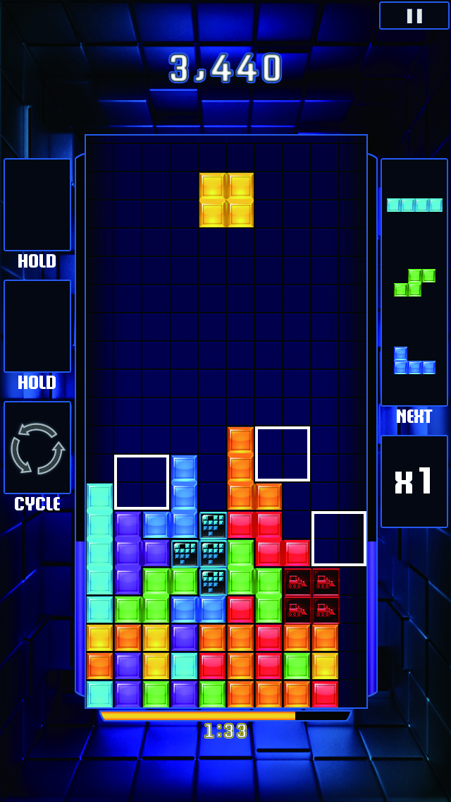
01 기존 프로젝트-테트리스
테트리스
러시아 민속게임 펜토미노에서 발전되어 7개의 조각을 이용한 게임
처음에는 10초만 플레이 가능했는데 더 길게 즐길 수 없을까
생각해서 나온 것이 합이 맞춰진 한 줄이 사라지는 방식
테트리스가 오랫동안 사랑받는 이유
1. 추상적인 게임으로 매력이 있음
2. 문화적인 배경이나 특정한 캐릭터가 없어서
많은 사람들이 즐길 수 있음
3. 25년 동안 새로운 아이디어를 게임에 반영하고 발전시켜 옴

Slide 4
01 기존 프로젝트-선정 이유
OPENMIND
PYTRIS
17
WOLJANG
핵심사항
기본적인 테트리스 기능
리더보드 기능
PAUSE 기능
변경사항
인터페이스 수정
그래픽 업그레이드
Combo 기능
사운드 추가
PvP 모드 추가
변경사항
Gravity 모드 추가
인터페이스 업그레이드
연습모드 추가

Slide 5
01 기존 프로젝트-OpenMind 프로젝트 분석
코드 구성
ompytris.py
mino.py
multiplay.py
MIT License
URL : https://github.com/CSID-DGU/2020-1-OSSP1-OpenMind-1
OPENMIND
: 2,874 line, 3 module(pygame, operator, random),
main 함수 및 각종 기능
: 193 line, 블록모델
: 1,162 line, 2 module(pygame, random), PvP 모드 함수

Slide 6
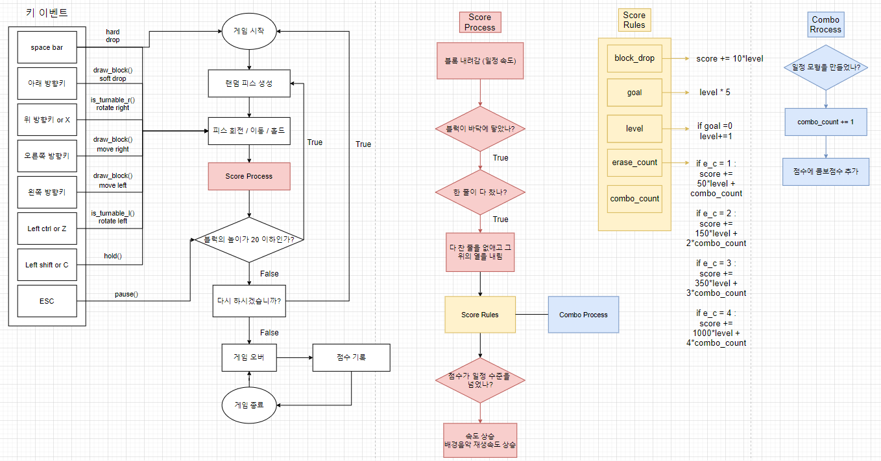
01 기존 프로젝트-OpenMind 프로젝트 workflow
키 이벤트
Space
↓
↑ or X
→
←
Left Ctrl or Z
Left Shift or C
ESC
Hard drop
Soft drop
Rotate Right
Move Right
Move Left
Rotate Left
Hold
Pause
게임 프로세스
Pytris의 기본 룰을 유지
Pause에 다시하기 기능 추가
Combo 기능 추가
Score rules 조정

Slide 7
01 기존 프로젝트-OpenMind 프로젝트 workflow
Score Process
Combo Process 추가
Level up 당 bgm 속도 상승
Score Rules
combo_count 생성
erase_count : score 상승 공식 개정
Combo Process
연속 erase 경우 Combo_count 상승

Slide 8
01 기존 프로젝트 - 장단점
장점
기존 테트리스의 기본적인 기능에 자체제작한 모드가 함께 어우러짐
버튼 클릭으로 인터페이스를 구축함
창 크기 조절 기능이 추가되어 사용자의 환경을 고려함
사운드와 그래픽 개선을 통해 게임의 흥미를 더함
단점
큰 이미지 파일로 컴퓨터에 따라 렉이 걸리는 경우가 있음
기존 pytris보다 오류가 빈번하게 발생함
복잡한 인터페이스

Slide 9
02 개선 방향-목표
PBSpytris
인터페이스 및 그래픽 단순화
샌드박스 모드 조절 추가
난이도 조절 추가
재화 및 상점 시스템 추가
도전과제 추가

Slide 10
02 개선 방향-세부 목표 및 기대효과
PBSpytris
세부 목표
-시작화면, 점수판, 종료화면 단순화
-Combo 그래픽 단순화
기대 효과
심플한 디자인으로 용량 및 실행 지연 최소화
인터페이스 및 그래픽 단순화
샌드박스 모드 조절 추가
난이도 조절 추가
재화 및 상점 시스템 추가
도전과제 추가

Slide 11
02 개선 방향-세부 목표 및 기대효과
PBSpytris
세부 목표
-샌드박스 모드
1) 17woljang의 기존 연습모드를 개량한 모드
2) 연습모드 -> 샌드박스 모드로 이름 변경
3) 레벨, 속도, 콤보 등 기능 조작 뿐만 아니라 게임 내 모드 활성화/비활성화 할 수 있는 기능 추가
기대 효과
-샌드박스 모드 추가로 테트리스 실력 증진 가능
인터페이스 및 그래픽 단순화
샌드박스 모드 조절 추가
난이도 조절 추가
재화 및 상점 시스템 추가
도전과제 추가

Slide 12
02 개선 방향-세부 목표 및 기대효과
*Attack mode
Gravity mode
: (OM) PvP 모드에 적용된 모드. 본인의 콤보 카운트에 따라 상대 화면의
아래 줄에 장애물 블록 생성
: (17w) 새로 만들어진 모드. 블록이 쌓이고 블록 하단에 공백이 있을 때,
블록이 공백을 채우며 동시에 장애물 블록으로 변환
PBSpytris
세부 목표
-난이도 추가
1) 이지: Attack Off, Gravity On, 아이템 사용횟수 제한 없음
2) 노말: Attack On, Gravity On, 아이템 사용횟수 개수의 ½
3) 하드: Attack On, Gravity Off, 아이템 사용횟수 개수의 1/4
기대 효과
-난이도 추가로 플레이어의 기호에 맞는 난이도 선택 가능
인터페이스 및 그래픽 단순화
샌드박스 모드 조절 추가
난이도 조절 추가
재화 및 상점 시스템 추가
도전과제 추가

Slide 13
02 개선 방향-세부 목표 및 기대효과
PBSpytris
세부 목표
-재화 및 상점 시스템
1) 재화 추가: 한 게임당 점수의 0.01배에 해당하는 골드 획득
2) 아이템 추가: 폭탄, 다이너마이트, 지진, 골드 획득량 증가
3) 아이템은 골드를 통해 구매 가능
기대 효과
-플레이 시 아이템을 사용하여 변수 창출 가능
인터페이스 및 그래픽 단순화
샌드박스 모드 조절 추가
난이도 조절 추가
재화 및 상점 시스템 추가
도전과제 추가

Slide 14
02 개선 방향-세부 목표 및 기대효과
PBSpytris
세부 목표
-도전과제 추가
1) 도전과제를 통해 상점의 아이템을 구매할 수 있는 자격 획득
2) 도전과제를 통해 해금된 아이템은 샌드박스 모드에서 자유롭게 사용 가능, 하지만 해금하지 못한 아이템은 사용 불가
기대 효과
-점수를 높일 수 있는 기회 창출로 플레이어의 참여 욕구 증대
인터페이스 및 그래픽 단순화
샌드박스 모드 조절 추가
난이도 조절 추가
재화 및 상점 시스템 추가
도전과제 추가

Slide 15
02 개선 방향-라이선스
기존 프로젝트와 동일하게 MIT 라이선스를 사용
소스코드를 공개할 의무가 없음
상용 소프트웨어 개발 및 판매에 제약이 없음
저작권표시 및 허가표시를 소프트웨어의 모든 복제물 또는 중요한 부분에 기재
저자 또는 저작권자는 소프트웨어에 관해서 아무런 책임을 지지 않음
MIT LICENSE

Slide 16
02 개선 방향-개발 환경
언어
Python 3.8.3
툴
VS code
환경
Ubuntu

Slide 17
03 업무 분담
윤상우 | <조장> 코드 리뷰 및 git 총괄 <사수> 재화 추가 / 상점 시스템 구축 / 도전 과제 추가 <부사수> 샌드박스 모드 추가 / 보고서
안수빈 | <사수> 시작, 종료 화면 단순화 /아이템 추가 / 점수판 단순화 / PPT <부사수> 아이템 UI / 모드별 UI / 상점 시스템 UI / 도전과제 추가
박신영 | <사수> 샌드박스 모드 추가 / 난이도 추가 / 난이도별 사운드 추가 / 보고서 <부사수> 콤보 그래픽 단순화 / PPT

Slide 18
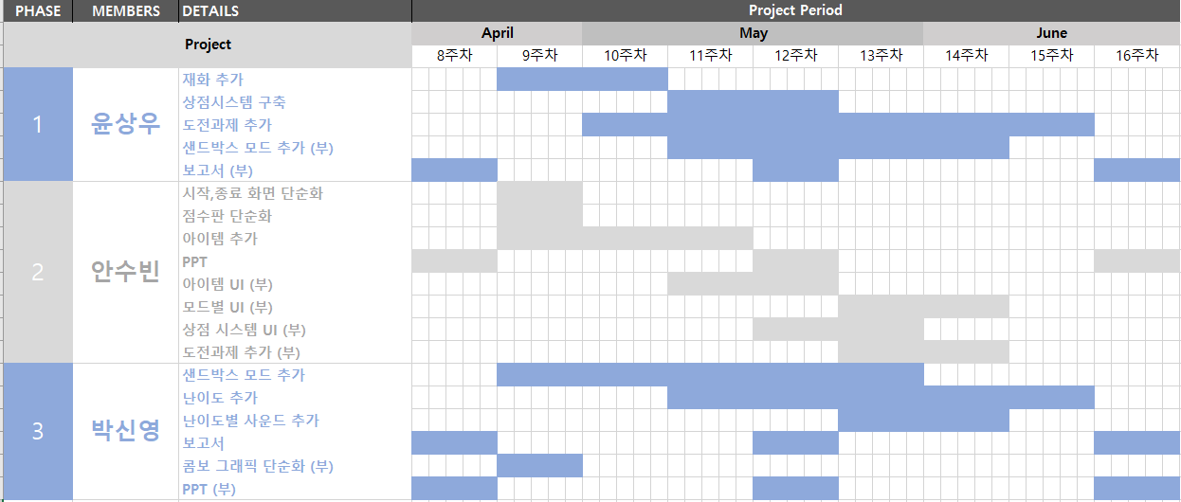
04 프로젝트 일정

Slide 19
05 참고문헌
Pytris 코드: https://github.com/injekim/PYTRIS
Openmind 프로젝트: https://github.com/CSID-DGU/2020-1-OSSP1-OpenMind-1
17woljang 프로젝트: https://github.com/CSID-DGU/2020-2-OSSP-CP-17woljang-9.git

Slide 20
06 Q&A
Q&A

Slide 21
THANK YOU

